Slide 1
10627: Infinite Race
★★★★☆
題組：Problem Set Archive with Online Judge
題號：10627: Infinite Race
解題者：張嘉宸
解題日期：2024年5月16日
題意：令A、B以跑道兩端為起點，在直線跑道折返跑，給定跑道長度L、初始速度u, v及時間t，計算A、B在時間內交會的次數。

Slide 2
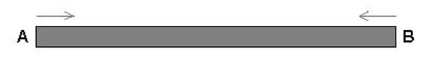
題意範例：
//輸入：
10 5 5 4 // L, u, v, t
10 5 10 4
10 10 10 4
0 0 0 0 // end of input
//輸出：
2 // 交會次數
3
4
u
v
L

Slide 3
題意範例：
10 5 5 4 ➔ 2
5
5
A
B
T = 0
Collision!
T = 1
T = 3
T = 2
T = 4
Ans: 2

Slide 4
解法：
先分成兩種情況：
1.相迎
2.追擊
A、B
A
B

Slide 5
解法：
1.相迎：
第一次相遇 ➔ 路徑和 = L
第二次相遇 ➔ 路徑和 = L+2L = 3L
第三次相遇 ➔ 路徑和 = L+2L+2L = 5L
第 k 次相遇 ➔ 路徑和 = (2k-1)*L
A
B

Slide 6

解法：
1.相迎：
第 k 次相遇 ➔ 路徑和 = (2k-1)*L
➔ (u+v)*t = (2k-1)*L
➔ u*t + v*t + L = 2kL
迎面相遇次數!
A
B

Slide 7
解法：
2.追擊：
第一次相遇 ➔ 路程差 = L
第二次相遇 ➔ 路程差 = L+2L = 3L
第三次相遇 ➔ 路程差 = L+2L+2L = 5L
第 k 次相遇 ➔ 路程差 = (2k-1)*L
A、B

Slide 8

解法：
2.追擊：
第 k 次相遇 ➔ 路程差 = (2k-1)*L
➔ (u-v)*t = (2k-1)*L
➔ u*t - v*t + L = 2kL
追擊相遇次數!
A、B

Slide 9

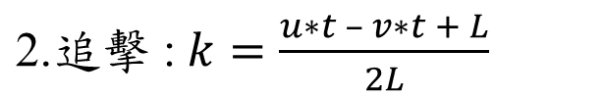
解法：
先分成兩種情況：
➔ 端點部分重複計算

Slide 10
解法：
3.端點：
令 r 為兩人第一次同時抵達端點的時間
Case1: 同時抵達不同端點
➔ A、B不會在同一端點相遇
➔ 無須額外扣除次數
B
A
A
B

Slide 11
解法：
3.端點：
令 r 為兩人第一次同時抵達端點的時間
Case2: 同時抵達相同端點
第一次相遇 ➔ t = r
第二次相遇 ➔ t = 3r
第三次相遇 ➔ t = 5r
第 k 次相遇 ➔ t = (2k-1)*r
A、B
A
B

Slide 12
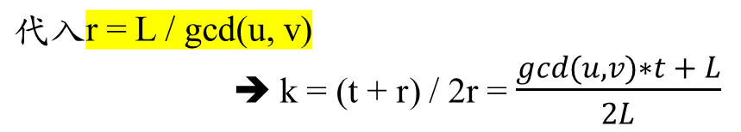
解法：
3.端點：
∵ r 為兩人第一次同時抵達端點的時間
∴ t = r時，兩人所跑距離為L的整數倍
➔
u*r = L*k₁ // k₁、 k₂為正整數
v*r = L*k₂
r為L/u和L/v的整數倍，即r為L / gcd(u, v)的整數倍
r取最小的正整數解，得r = L / gcd(u, v)
又 t = (2k-1)*r ➔ t = 2kr – r
➔ k = (t + r) / 2r
端點相遇次數!

Slide 13
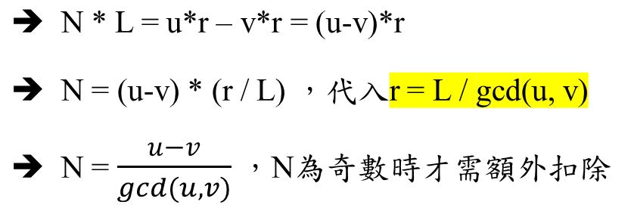
解法：
3.端點(判斷)：
令 r 為兩人第一次同時抵達端點的時間
為確保第一次抵達同一端點
(須排除Case1，A、B抵達不同端點的情況)
➔
令第一次同時抵達端點時，A、B的路程差為 N * L
若N為奇數，則代表A、B抵達同一端點(路程差L、3L、5L…)

Slide 14

解法：
分成三種情況：
Ans = 相迎 + 追擊 – 端點(需判斷)

Slide 15
